Slide 1

The Template Method Pattern - “Encapsulating Algorithms”
Nhóm 5:
Bùi Gia Hào
Lý Tiểu Minh
Huỳnh Hữu Minh
Lê Tuấn Dũng

Slide 2
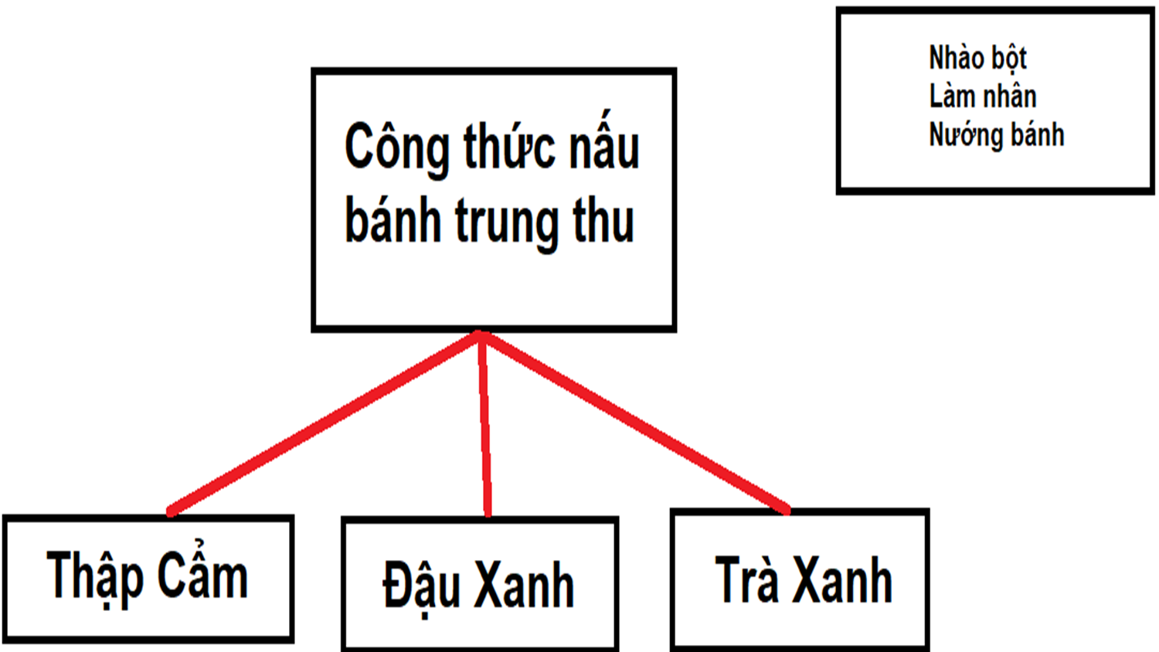
Định nghĩa
Template Method định nghĩa là một bộ khung của một thuật toán trong một chức năng và được cài đè lại cho các class con mà không thay đuổi cấu trúc của thuật toán.Mẫu Template Method cho phép lớp con định nghĩa lại cách thực hiện của một thuật toán, mà không phải thay đổi cấu trúc thuật toán.
Liên hệ: Tiểu Minh 093.148.7527

Slide 3
Kiến trúc
Gồm có 2 phần là :
Abstract Class.
Base Method: Các phương thức chung không thay đổi
Abtracted Method: Các phương thức sẽ được các lớp ConcreteClass thừa kế lại, chỉnh sửa theo từng đặc trưng của chúng.
Virtual Method: Phương thức ảo còn được gọi là “Hook” có thể được sử dụng để mở rộng bới các ConcreteClass nếu được override lại.
Concrete Class.
Có thể kế thừa lại tất cả Base Method đã có ở lớp cha.
Tùy biến thuật toán của các Abtracted Method.
Virtual Method có thể không cần kế thừa trừ khi cần mở rộng.

Slide 4
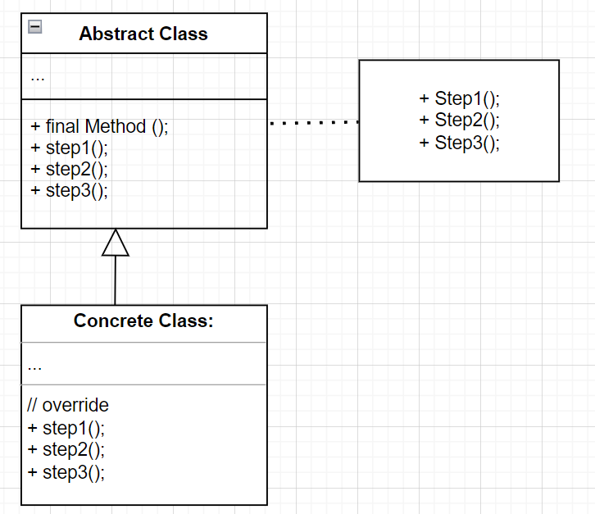

Slide 5
I. Ưu điểm và Nhược điểm.
Ưu Điểm Tái sử dụng code , tránh trùng lặp code , đưa những phần trùng lặp vào lớp cha. Cho phép người dùng override chỉ một số phần nhất định của thuật toán lớn, làm cho chúng ít bị ảnh hưởng hơn bởi những thay đổi xảy ra với các phần khác của thuật toán. | Nhược điểm Template Methods có càng nhiều bước để override càng khó bảo trì. Bắt buộc thừa kế lớp Abstract

Slide 7
II. Khi nào sử dụng mẫu Template Method.
Khi có một thuật toán với nhiều bước và mong muốn cho phép tùy chỉnh chúng trong lớp con.
Mong muốn chỉ có một triển khai phương thức trừu tượng duy nhất của một thuật toán.
Mong muốn hành vi chung giữa các lớp con nên được đặt ở một lớp chung.
Các lớp cha có thể gọi các hành vi trong các lớp con của chúng một cách thống nhất (step by step).

Slide 8
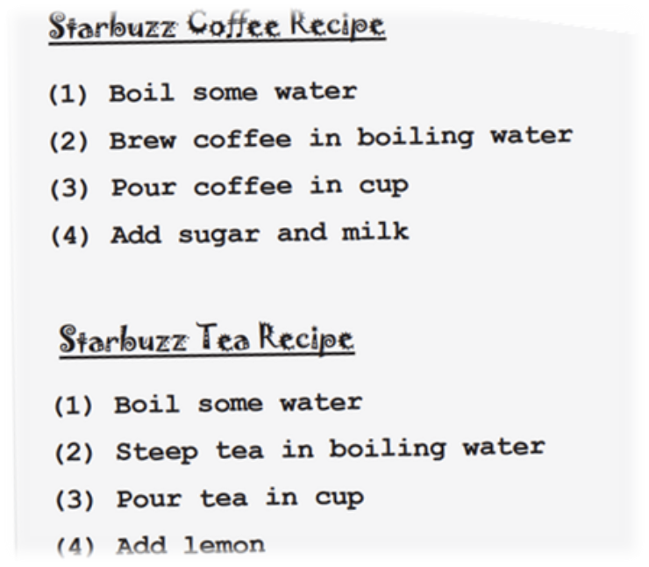
III. Cài đặt

Slide 9
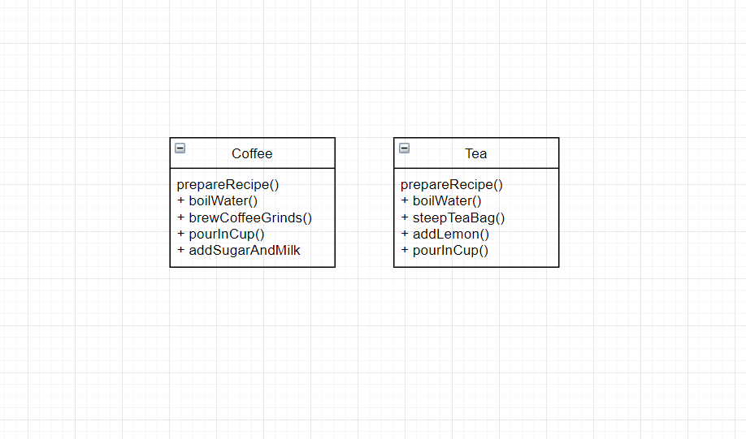

Slide 10
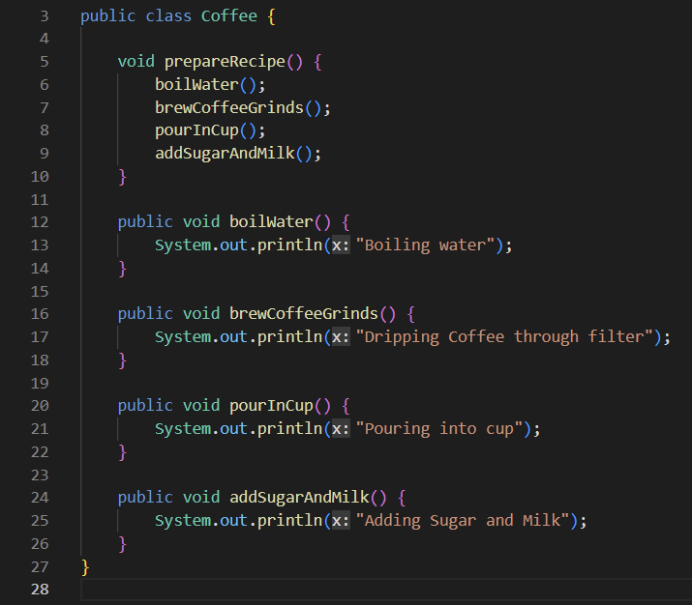
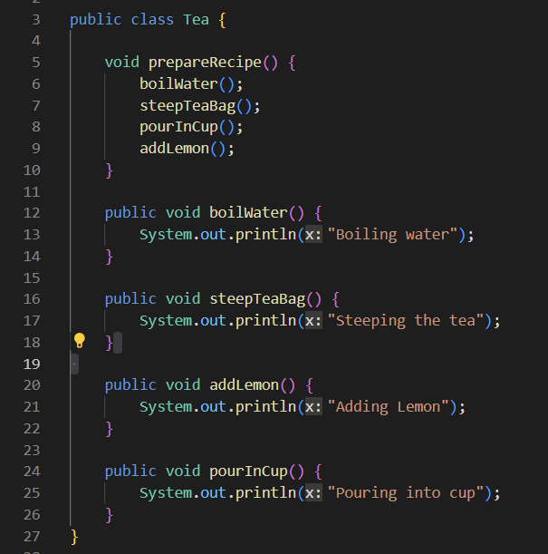
Cài Đặt Lần 1: Khi chưa sử dụng Template Method

Slide 11
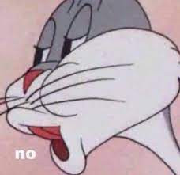
Kết Quả Lần 1 :
Chương Trình chạy đúng theo yêu cầu bài toán.
Khi sửa code mất nhiều thời gian hơn vì sửa code ở nhiều nơi.
Trùng lặp code gây tốn tài nguyên.
Khách Hàng + Thầy Phước:

Slide 12
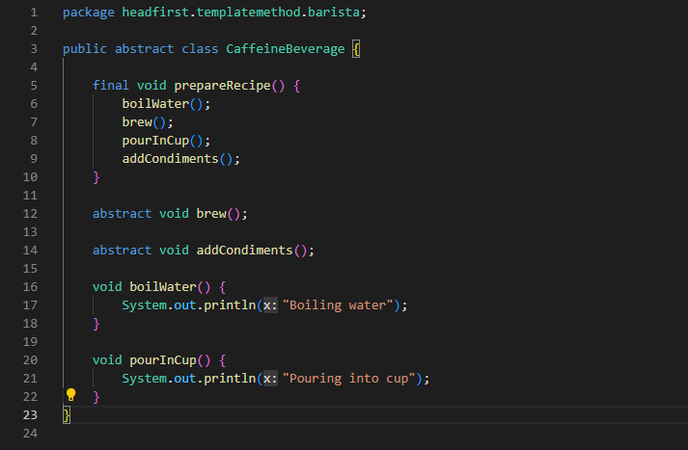
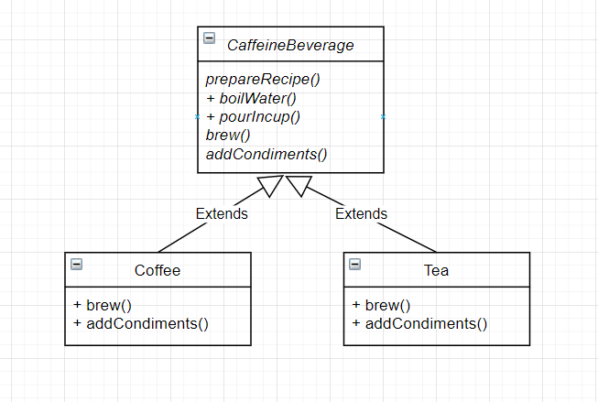
Cài đặt lần 2: sử dụng Template Method

Slide 13
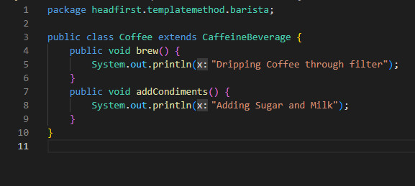
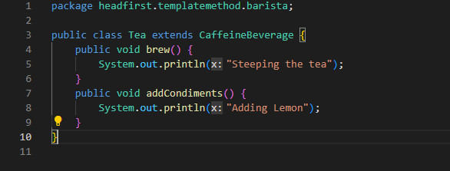

Slide 14

Kết Quả Lần 2 :
Chương Trình chạy đúng theo yêu cầu.
Code có thể tái sử dụng, tránh trùng lặp code.
Khách Hàng hài lòng về sản phẩm.
Thầy Phước hài lòng về sản phẩm.

Slide 15
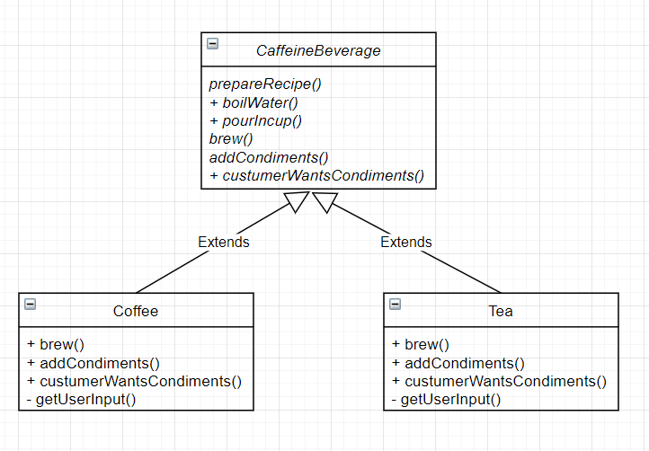

Slide 16
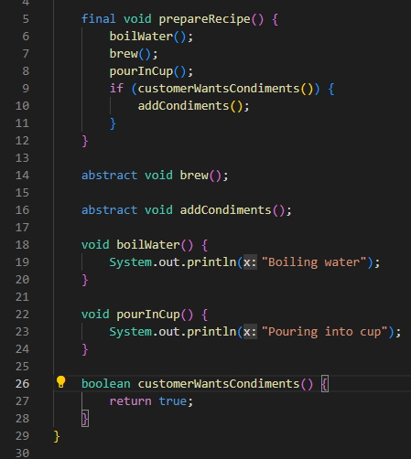
Cài đặt lần 3: Sử dụng Template Method with Hook

Slide 17
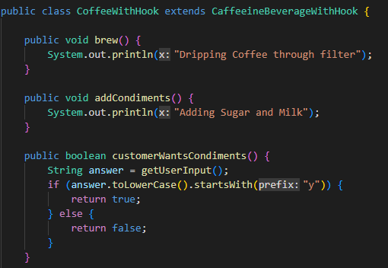
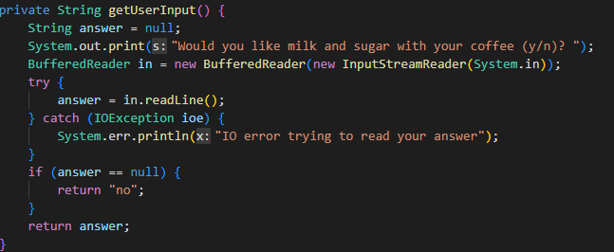

Slide 18

Kết quả lần 3
Chương trình chạy đúng yêu cầu.
Tôi đã có tiền từ ông khách hàng khó tính.

Slide 19
CẢM ƠN THẦY VÀ CÁC BẠN ĐÃ LẮNG NGHE!

Slide 20
Bảng phân công công việc
Bùi Gia Hào - Support Full Stack
Lý Tiểu Minh – Template Methods
Huỳnh Hữu Minh – Template Methods
Lê Tuấn Dũng – Word, PowerPoint

